Slide 1







KREDİ TEMERRÜT TAHMİN MODELİ
Akbank & Microsoft AI Academy Data Analyst Eğitimi

Slide 2


İÇERİK
Ekip Tanıtımı
Konu Seçim Süreci
Neden Kredi Temerrüt Tahmin Modeli?
Veri seti açıklaması
Örnek Senaryo
Kullanılan Modeller ve Pipeline
Model Değerlendirmeleri
Geri Bildirimler ve Katkılar
Ekip Projeksiyonu

Slide 3


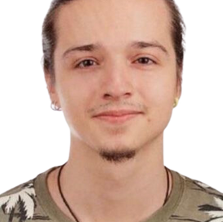
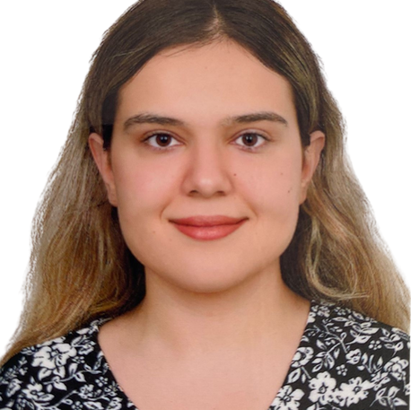
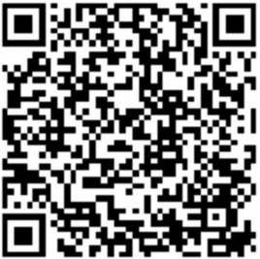
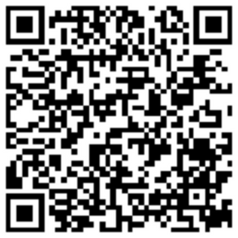



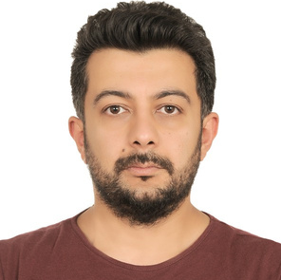

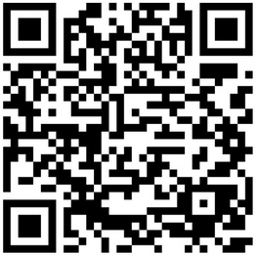
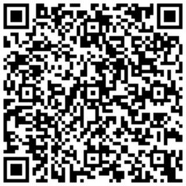
Efe Uslu
Müjgan Ozan
5. GRUP
Orta Doğu Teknik Üniversitesi
İstatistik
Gebze Teknik Üniversitesi Bilgisayar Mühendisliği
Kredi Temerrüt Tahmin Modeli
Onur Yaman
Selin Yazıcıoğlu
Orta Doğu Teknik Üniversitesi Matematik
Orta Doğu Teknik Üniversitesi Endüstri Mühendisliği

Slide 4


12 adet konu belirlemesi
Puanlama yapılması
Başlangıç Aşaması
Konu Seçim Süreci
Üyelerin puanlarının toplanması
En iyi 3 konun belirlenmesi
3 konu arasından seçim

Slide 5








KONU SEÇIM SÜRECI
241
172
01
Kredi Temerrüt Tahmin Modeli
170
02
Öğrencilerin Stresini Etkileyen Faktörler
03
Küresel Isınma ve Sebepleri
1
2
3

Slide 6






Neden Kredi Temerrüt Tahmin Modeli?
01
02
03
Analizinin zorlayıcı olması
Karar vermede
kolaylık
Kaynakların daha verimli kullanılması
Notes:
.karar vermede kolaylık müşteriye hızlı dönüş

Slide 7



VERI SETI AÇIKLAMASI
Kolon Sayısı
Veri Sayısı
122 Adet
307,511 Satır

Slide 8

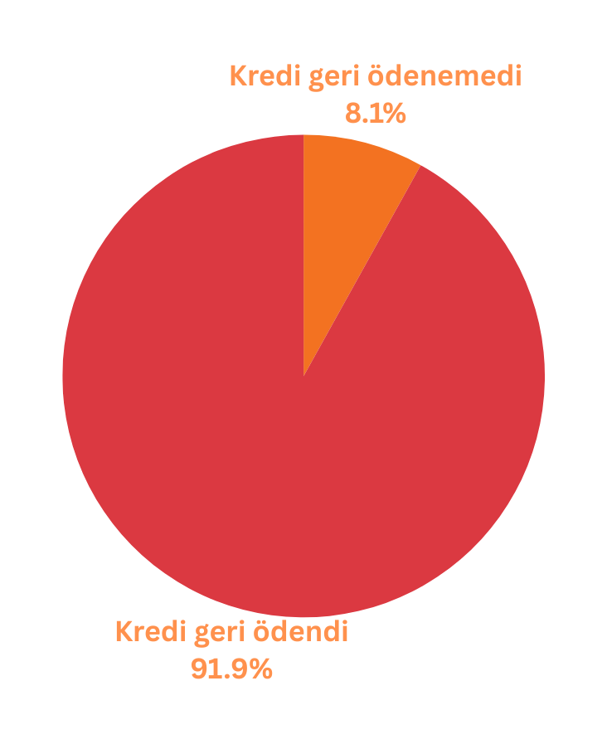

Hedef değişken
Veri setindeki ilgili satırın kredi geri ödemesi yapıp yapmadığını gösterir.
1
Kredi geri ödenemedi
0
Kredi geri ödendi

Slide 9





VERİ SETİNDEKİ EN ÖNEMLİ DEĞİŞKENLER
Kayıt oluşturulduğunda kullanıcının yaşı
Kullanıcının yaşadığı bölgenin güven puanı
Kullanıcının son telefon numarası değişiminden geçen süre
Kullanıcının yaşadığı yer ile çalıştığı yerin aynı olması
Kullanıcının arabasının yaşı

Slide 10


Senaryo: Kredi Temerrüt Tespiti
1
2
3
4
5
Müşteri kredi talebiyle gelir
Gerekli bilgiler müşteriden alınır
Modelin tespit etmesi
Risk değerlendirmesi
Müşteriye geri dönüşte bulunulması
Mehmet kredi için bankaya başvuru yapar.
Mehmet gerekli bilgileri verir ve veriler sisteme yüklenir.
Model hızlı ve verimli bir şekilde verileri değerlendirir.
Model değerlendirmelere göre Mehmet’in krediyi geri ödeyip ödeyemeyeceğine karar verir.
Modelin sonuçlarına göre Mehmet’e geri dönüş yapılır, krediyi alıp alamayacağı söylenir.

Slide 11





}
Two-class Logistic Regression
Two-class Decision Forest
MODELLER
Two-class Neural Network
Two-class Boosted Decision Tree

Slide 12
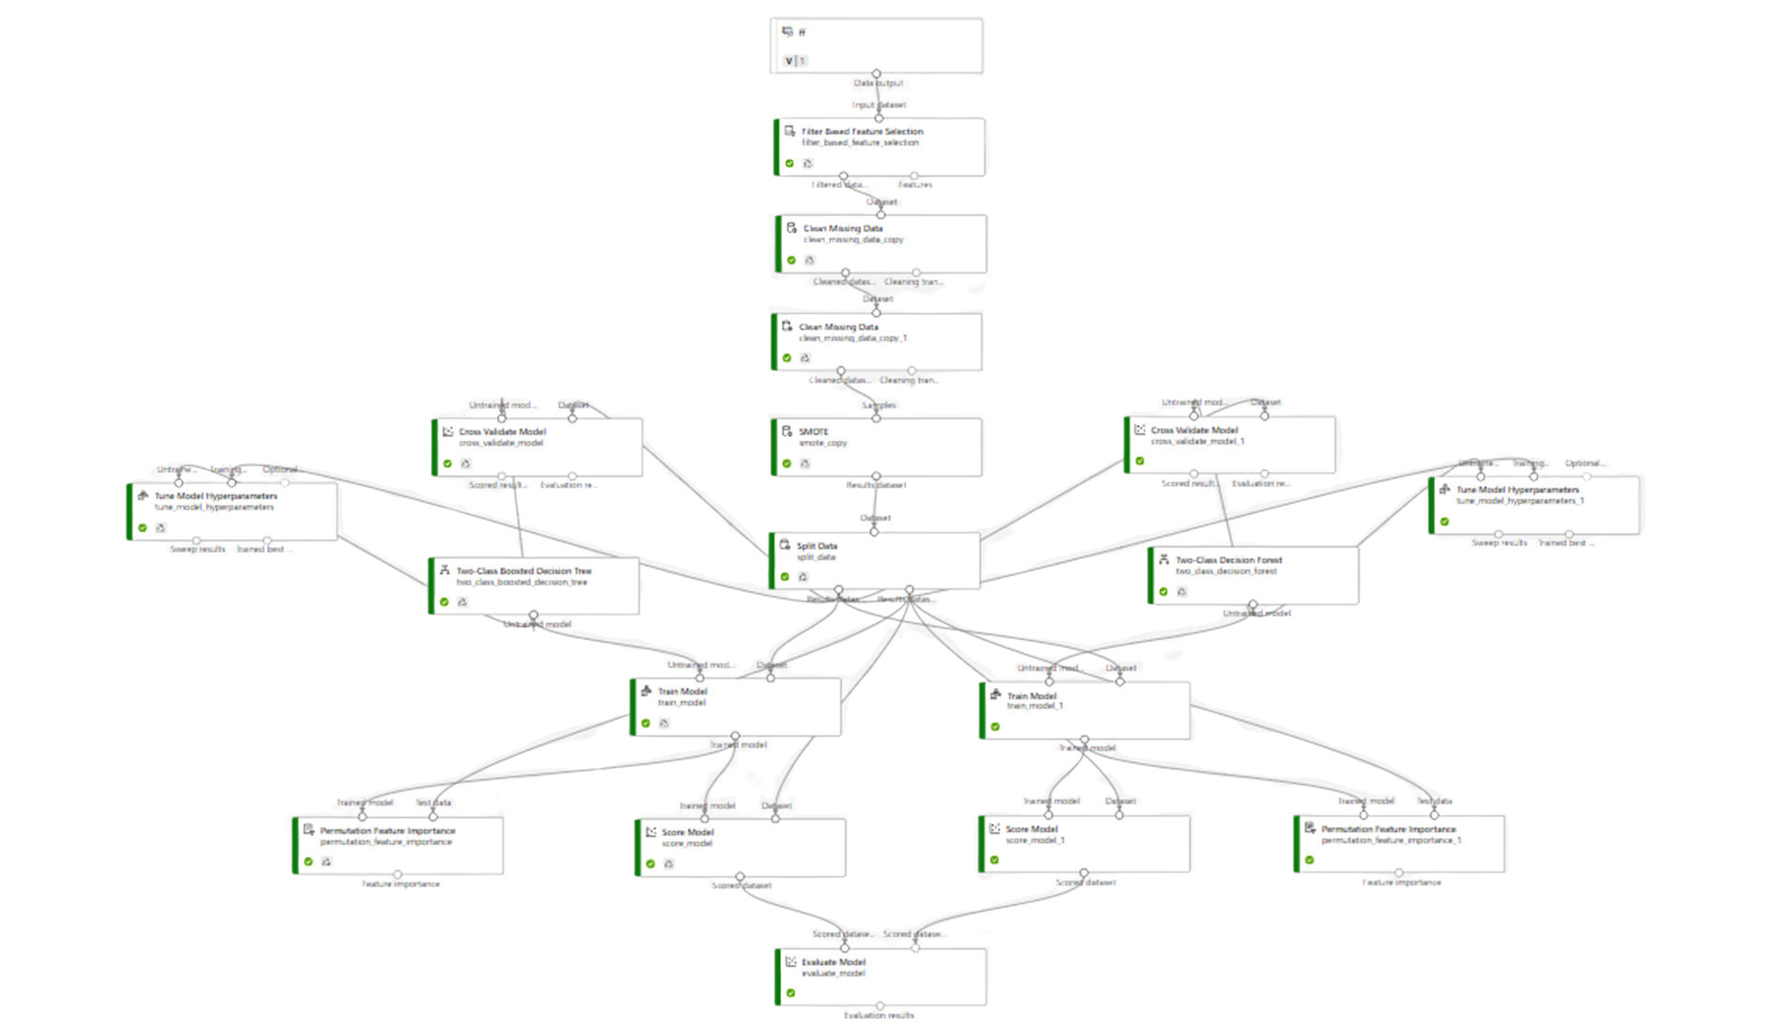

Slide 13


Slide 14
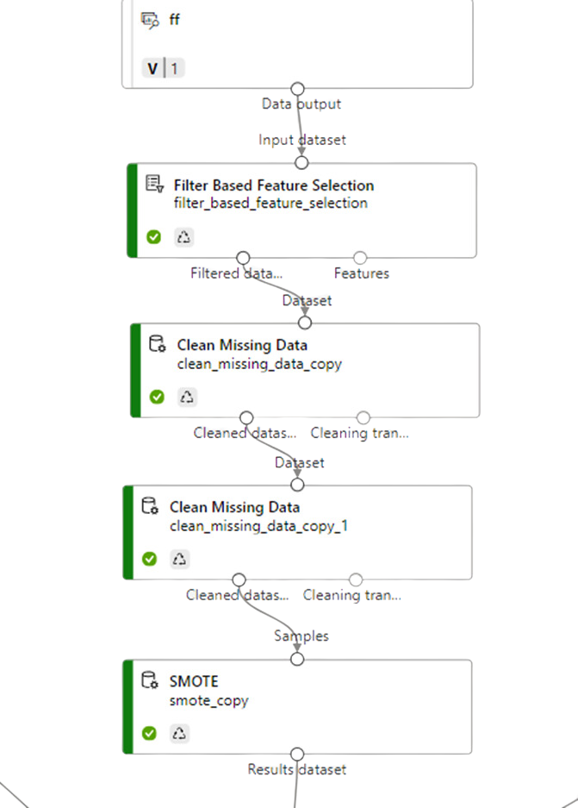

Slide 15


Slide 16
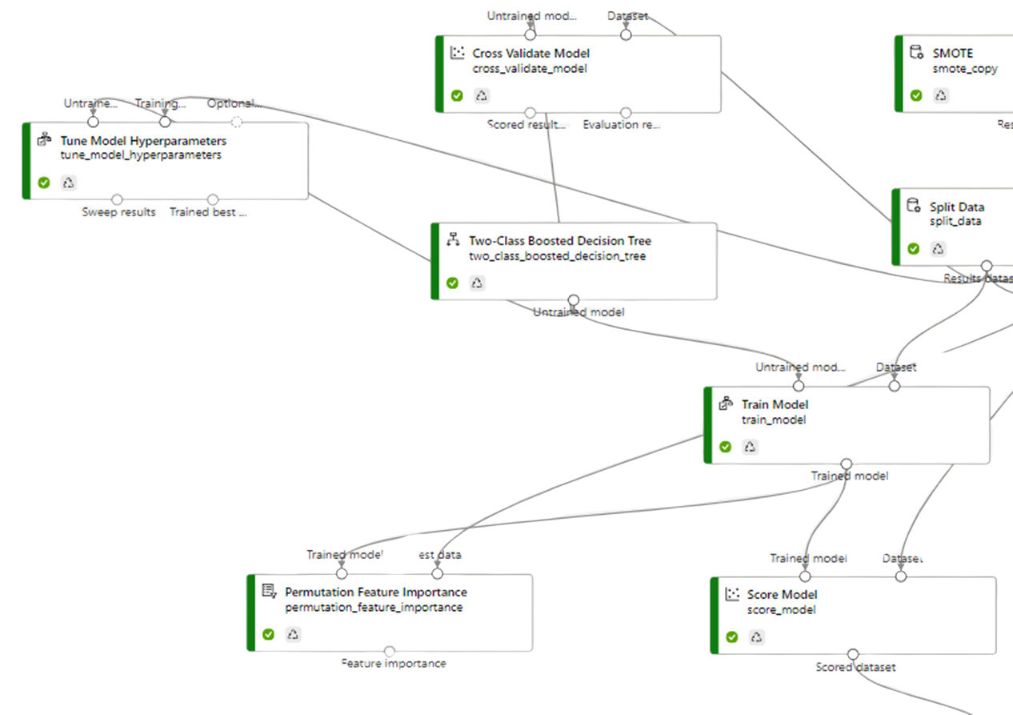

Slide 17


Slide 18
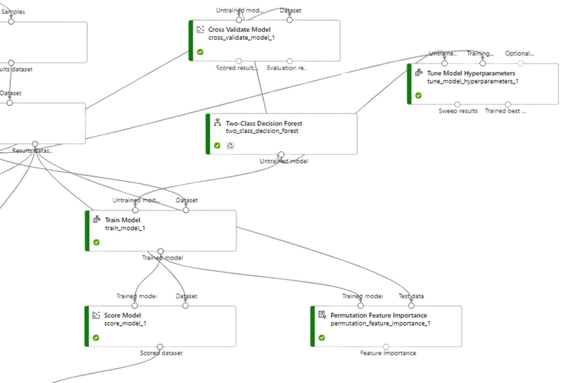

Slide 19
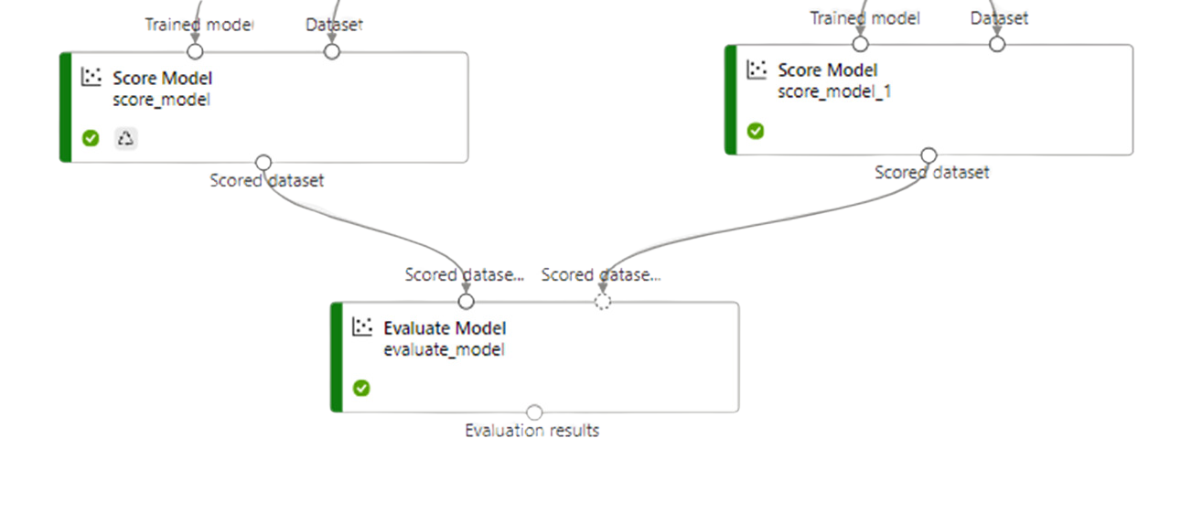

Slide 20
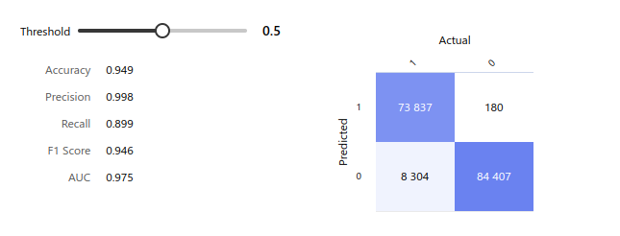
Önemli Sonuçlar

Slide 21
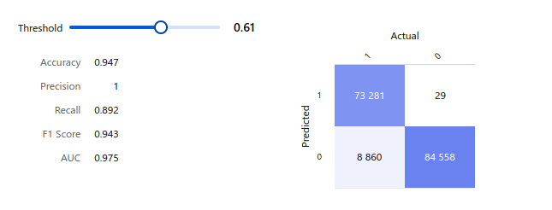
Önemli Sonuçlar
1. Durum

Slide 22
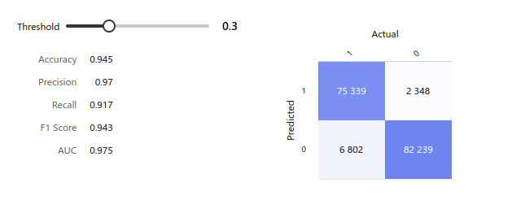
Önemli Sonuçlar
2. Durum

Slide 23


Eğitim Geri Bildirimleri ve Katkıları
Gerçek duruma benzer durum incelemesi
Microsoft Azure ortamını inceleme fırsatı
Kollektif grup çalışması yapılması
KPI # 1

Slide 24




EKIP PROJEKSIYONU
Farklı alanlardan gelmemiz faydalı oldu.
Bankacılık sektörüyle ilgili tecrübe elde ettik.
Birbirimizi tanıyıp yönlendirmeler yaptık.

Slide 25




DINLEDIĞINIZ İÇIN TEŞEKKÜRLER

